Slide 1









نستمتع في البيت

Slide 2


في هذه الفترة خلال الاغلاق نبقى في البيت ونتعلم عن بعد

Slide 3

ما اليوم يا حلوين?

Slide 4



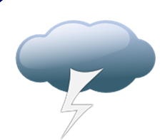



حالة الطقس اليوم:
غائم
حار جدا
عاصف
لطيف
بارد
ماطر

Slide 5









كيف أشعر اليوم?
سعيد
مرهق
غاضب
حزين
خجل
منفعل
هدوء
خوف

Slide 6
كيف تشعرين اليوم?
مرهقة
سعيدة
غاضبة
حزينة
هادئة
خجولة
منفعلة
خائفة

Slide 7

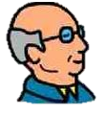



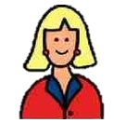

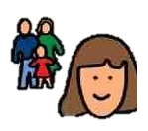
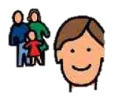
انا مع---- في البيت?
جدتي
جدي
امي
ابي
خالتي
خالي
اختي
اخي

Slide 8


?
ماذا يمكن ان افعل خلال اليوم?
تحضير الطعام
اللعب
ان استريح
الرقص
الرسم
القراءة ومتابعة دروسي
مشاهدة فلم

Slide 9


يوما ممتعا اتمناه لكم\ن!

